Slide 1
taraboom.ru

Slide 2
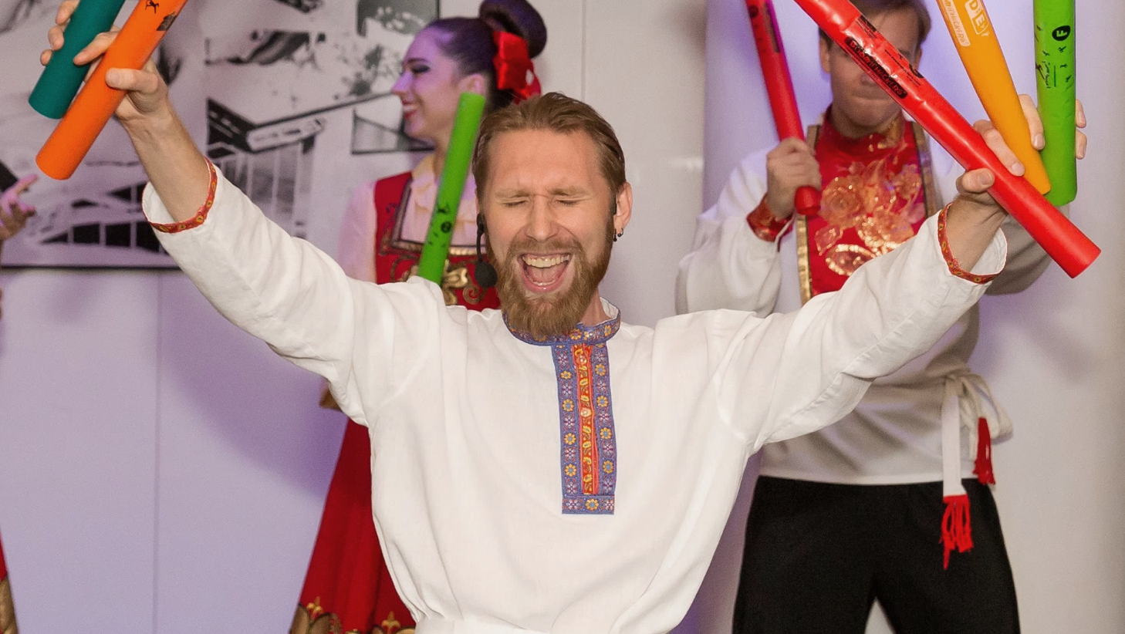
Калинка-Малинка
РУССКИЙ НАРОДНЫЙ ИНТЕРАКТИВ

Slide 3
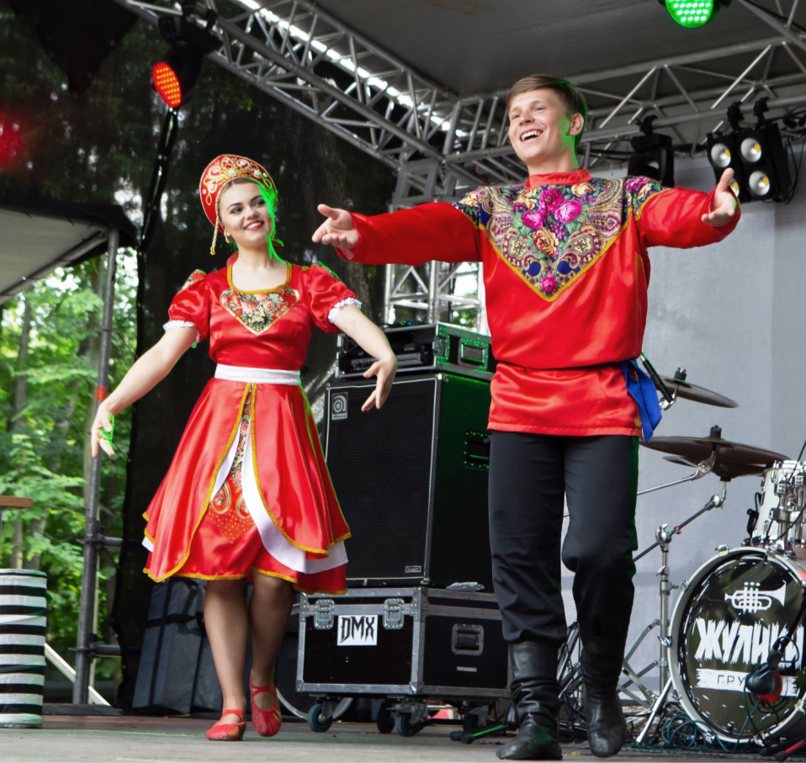
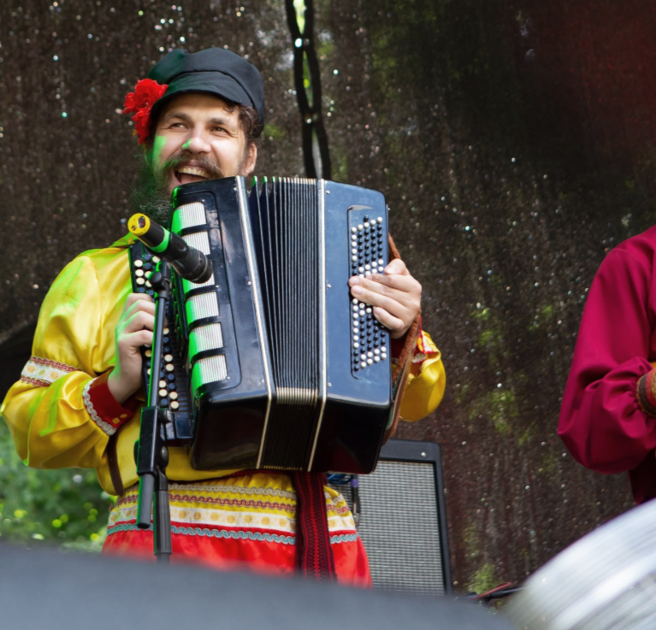
ЗАДОР,
ШКВАЛ ЭМОЦИЙ
И ЛЮБИМАЯ КЛАССИКА
с профессиональными артистами
Всё это самая народная интерактивная программа, в которой участники станут одним звонким коллективом, от души поиграв на ложках, бубнах и трещотках!

Slide 4
народный интерактив / характеристики
формат
мероприятия
решение задач
количество
участников
время
проведения
15-35
КОНФЕРЕНЦИЯ
БАНКЕТ
ФУРШЕТ
OPEN AIR
FAMILY DAY
ВСТРЕЧА ИНОСТРАННЫХ ПАРТНЁРОВ
ЗНАКОМСТВО С КУЛЬТУРОЙ
FUN + ОБЩЕЕ ДЕЙСТВО
НЕ ОГРАНИЧЕНО
МИНУТ
Проводим программы
на разных языках

Slide 5
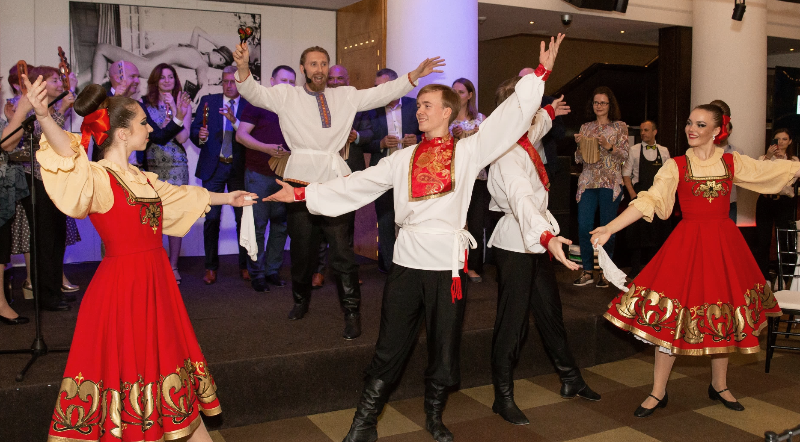
народный интерактив / описание
Украшаем событие народной музыкальной эстетикой!

Slide 6
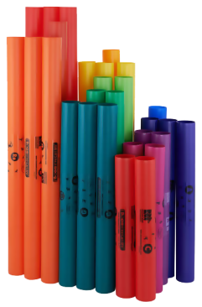
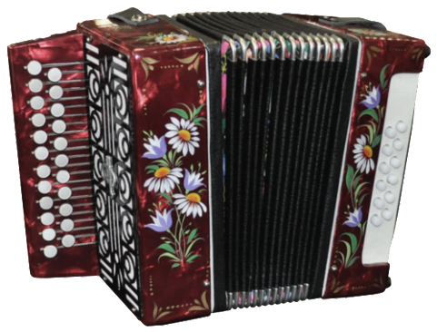
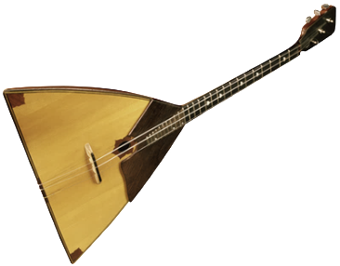
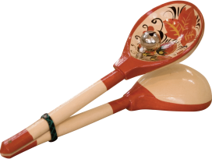
народный интерактив / описание
ИСПОЛЬЗУЕМ:
деревянные ложки
балалайку
музыкальные трубки
Boomwhackers (бумвокерс)
… а ещё трещотку и бубенцы!
гармонь
ОБЪЕДИНЯЕМ
гостей с помощью аутентичного творчества

Slide 7
народный интерактив / результат
РЕЗУЛЬТАТ
(опция)
сувениры на память
эмоциональный подъем
новый опыт

Slide 8
народный интерактив / структура
Общее время программы 15-35 минут
1
2
3
4
5
1. Выход танцоров и музыкантов
Яркое мини-шоу с погружением в народную эстетику
2. Разминка
Ряд весёлых игр на реакцию + исполнение народной песни с помощью музыкальных трубок
3. Танцевальный интерактив
Легкий мастер-класс от профессиональных танцоров
4. Игра на народной перкуссии
Обучение игре на деревянных ложках
5. Итоговый концерт
Добавление бубенцов и трещоток + финальное превращение в народный оркестр, где каждому инструменту присваивается свой уникальный ритм!

Slide 9
Купеческий
Боярский
Княжеский
Музыкальные трубки
Музыкальные трубки
Музыкальные трубки
для всех участников
для всех участников
для всех участников
Деревянные ложки
Деревянные ложки
Деревянные ложки
+ трещотки и бубенцы
+ трещотки и бубенцы
+ трещотки и бубенцы
1 музыкант
2 музыканта
гармонь или балалайка
гармонь и балалайка
Танцевальный коллектив
3 профессиональных
танцора-народников
15 минут
25 минут
35 минут
продолжительность программы
продолжительность программы
продолжительность программы
от 52 000 ₽
от 75 000 ₽
от 115 000 ₽

Slide 10
народный интерактив/ частый вопрос
А инструменты остаются у гостей?
Расписные деревянные ложки – да (это опционально), а трещотки, бубенцы и boomwhakers мы забираем :)

Slide 11
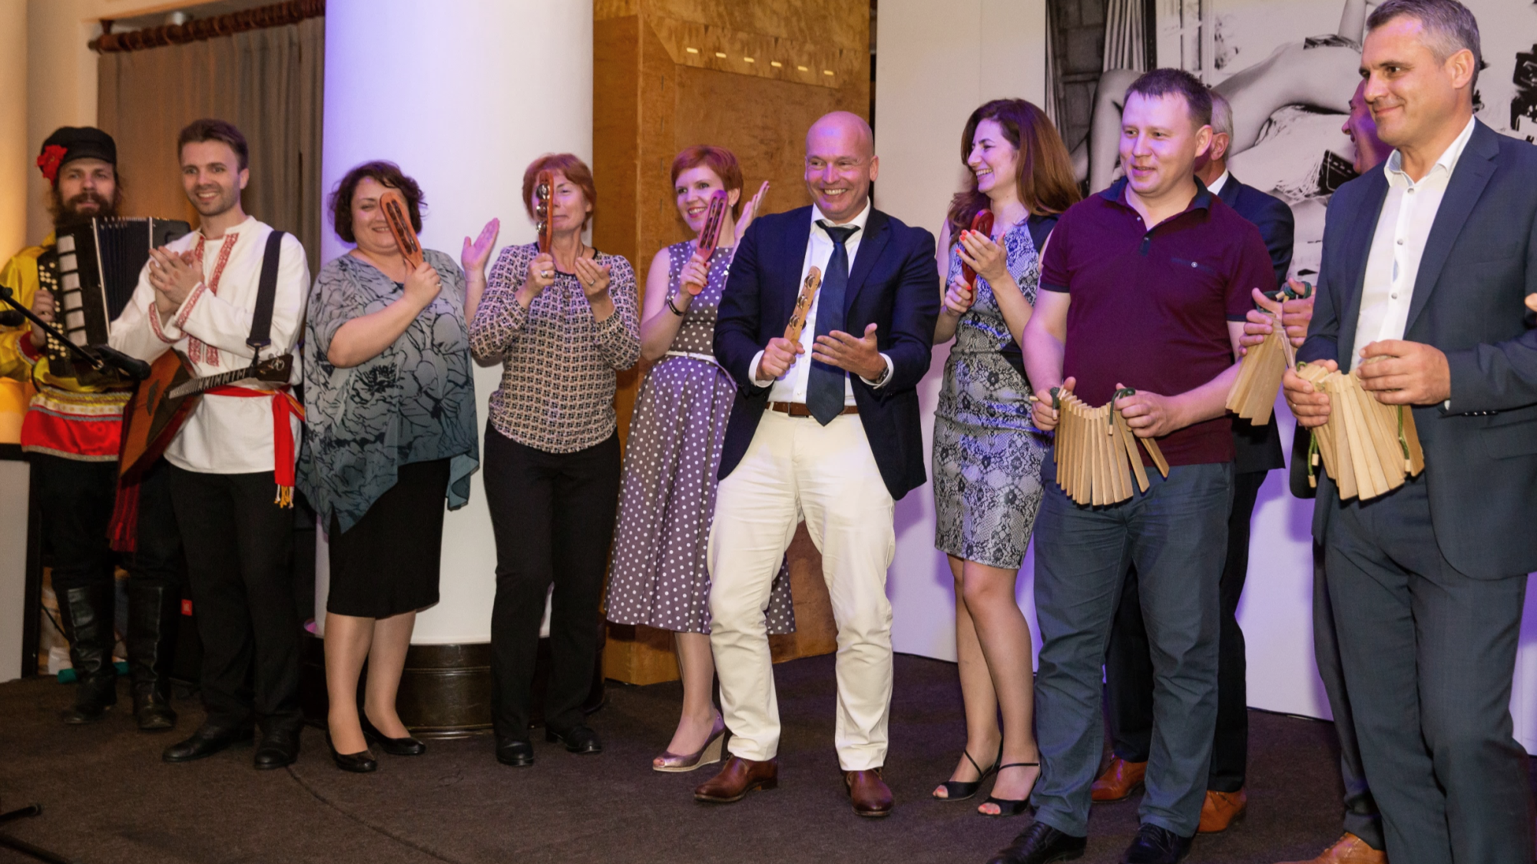
фото с мероприятия
банкет
встреча иностранных партнеров
130 человек
35 минут

Slide 12
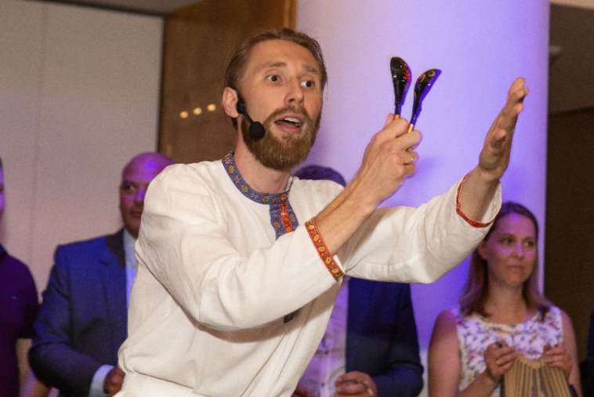
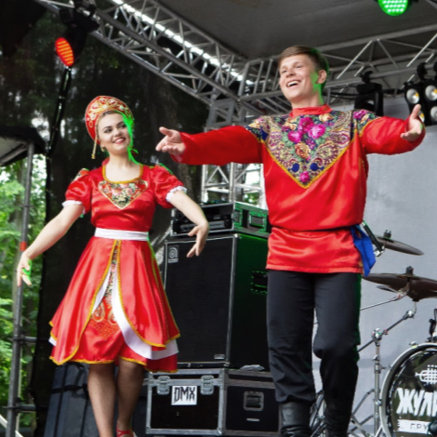
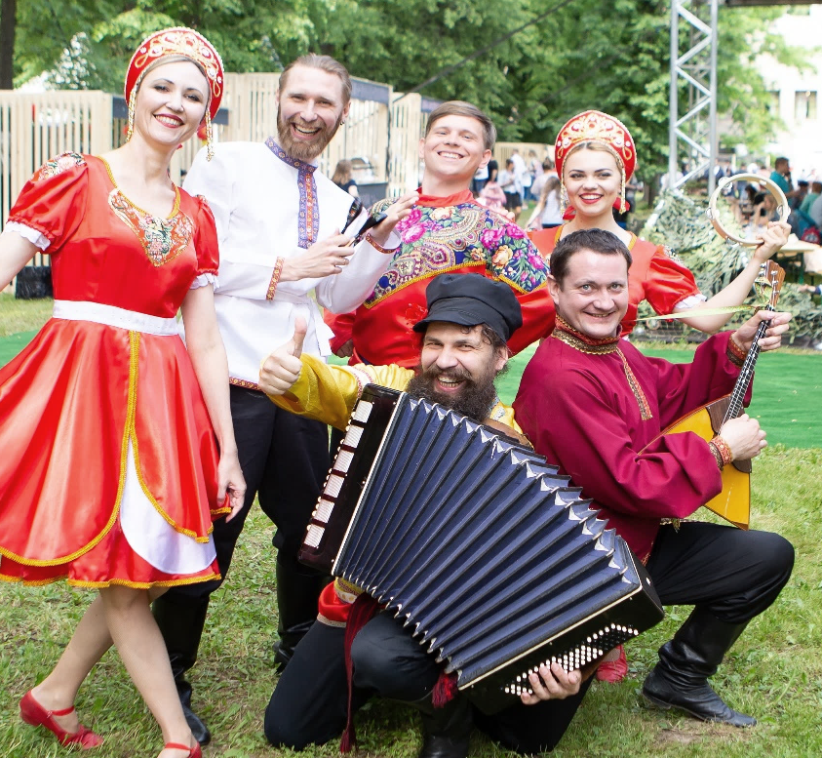
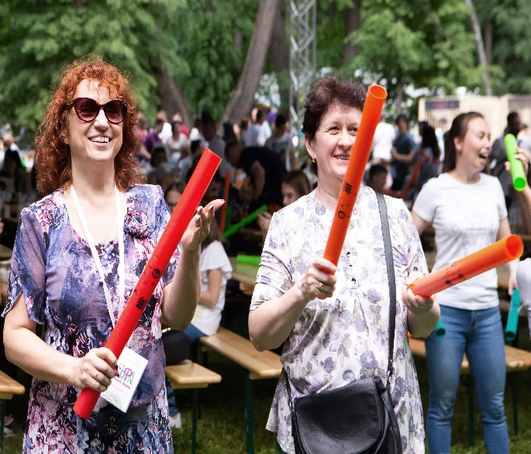
фото с мероприятий
387

Slide 13
народный интерактив / райдер
ТЕХНИЧЕСКИЙ РАЙДЕР
Возможность разгрузки реквизита максимально близко к месту проведения программы
Подключение к звуковой системе (3 канала XLR на пульте + розетки)
2 радио-микрофона на стойках
Свет во время программы должен быть включен
БЫТОВОЙ РАЙДЕР
Гримёрка или любое другое пространство для подготовки и сбора реквизита (5 кв.м)
Парковочное место
Питьевая
вода

Slide 14
whatsapp / telegram
+7 (495) 585 37 90
hello@taraboom.ru taraboom.ru

